Slide 1




TERMIZ DAVLAT PEDAGOGIKA INSTITUTI
MAXSUS SIRTQI TA’LIM VA MASOFADAN O‘QITISH BO‘LIMI MATEMATIKA VA INFORMATIKA TA’LIM YO‘NALISHI 1-BOSQICH 210-GURUH TALABASI
FAMILIYA ISM SHARIFNING
“KOMPYUTER TA’MINOTI” FANIDAN
MUSTAQIL ISH TAQDIMOTI

Slide 2


MUSTAQIL ISH MAVZUSI:
MAVZU: KOMPYUTERNING GRAFIK IMKONIYATLARI VA ULARNING TURLARI.

Slide 3


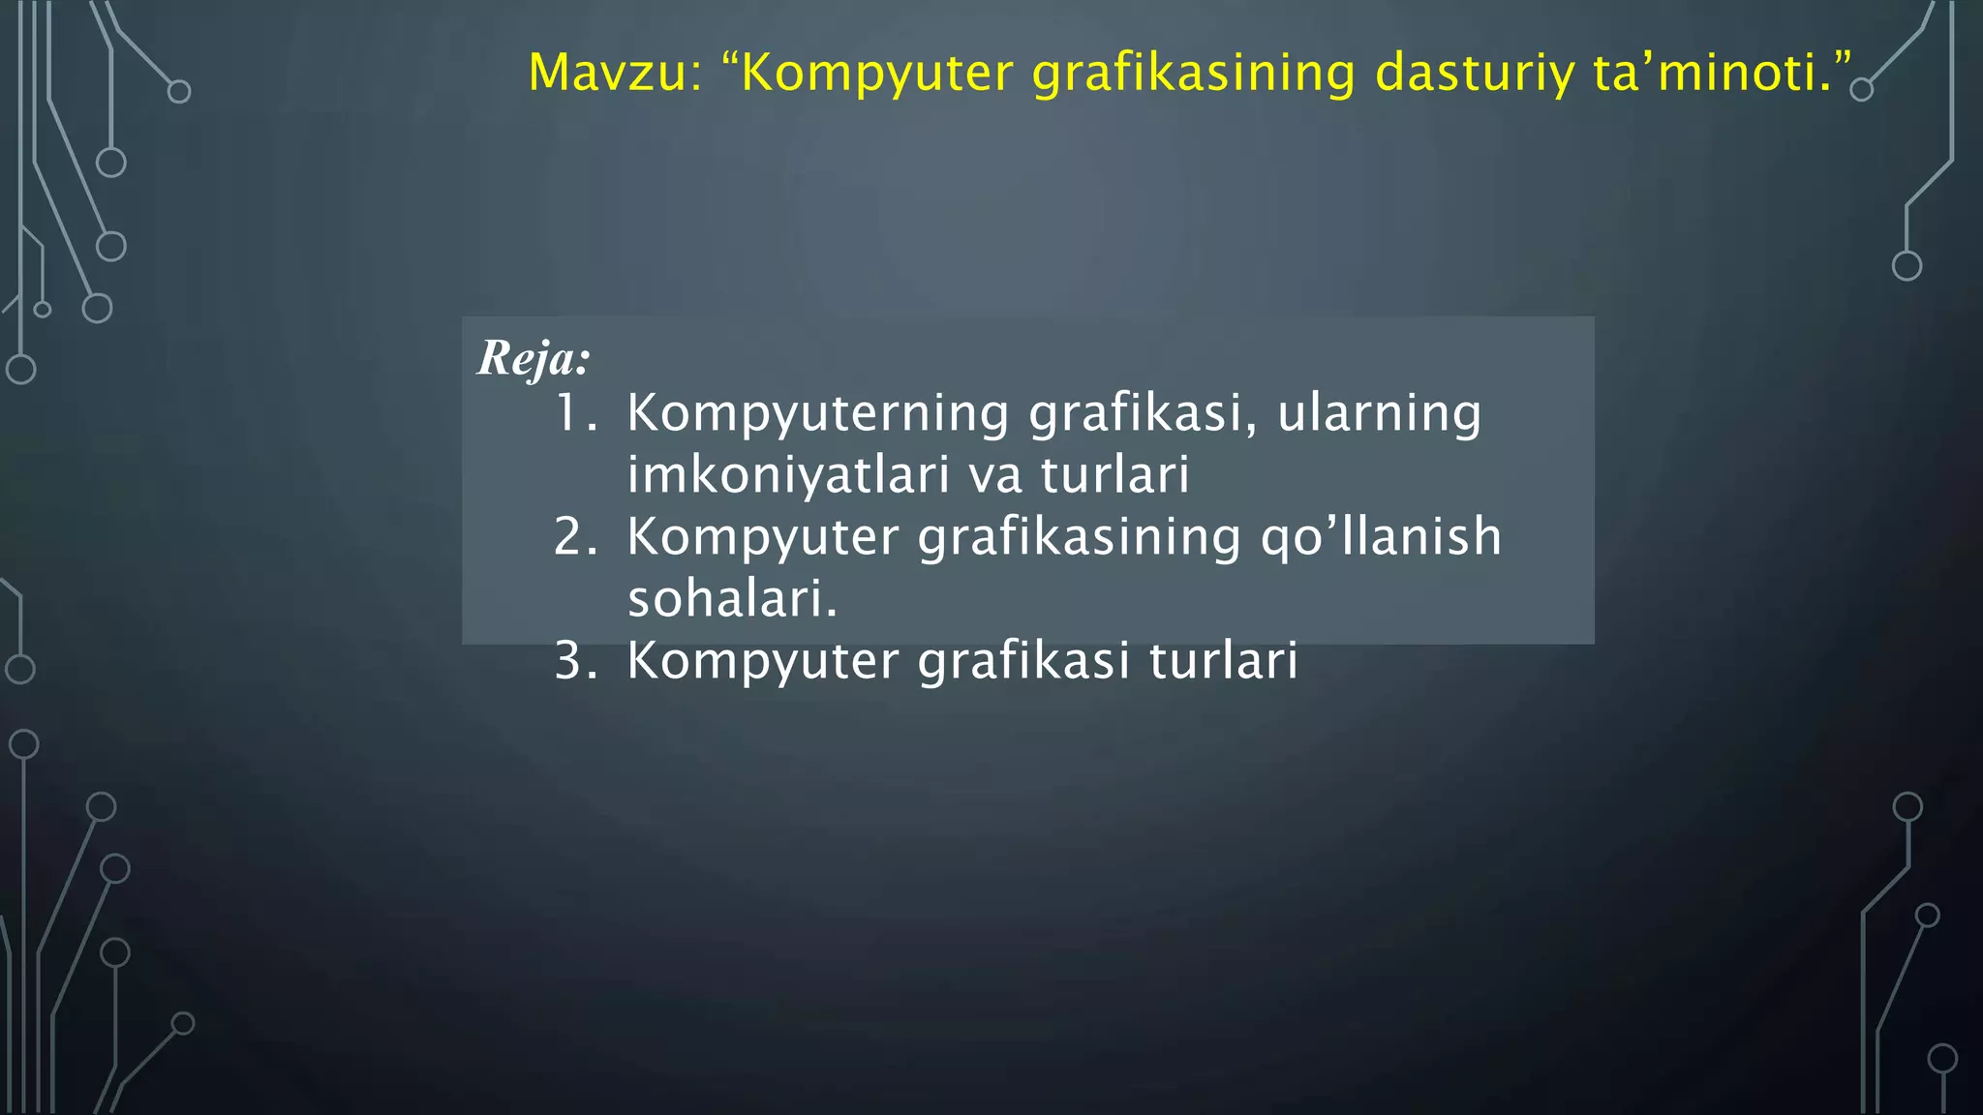
REJA:
Абулқосимова Шахноза

Slide 4
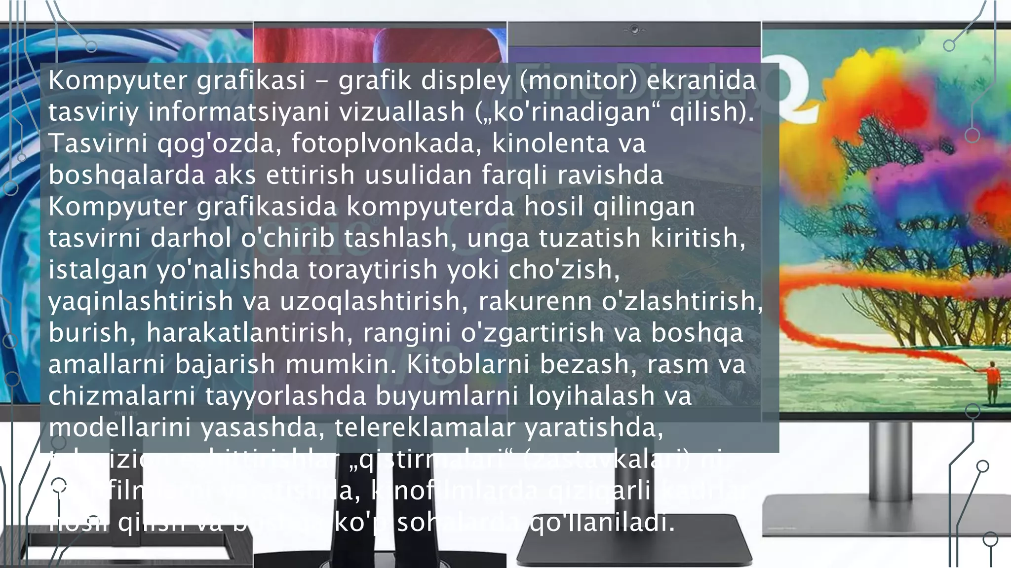
Абулқосимова Шахноза
KOMPYUTER GRAFIKASI

Slide 5
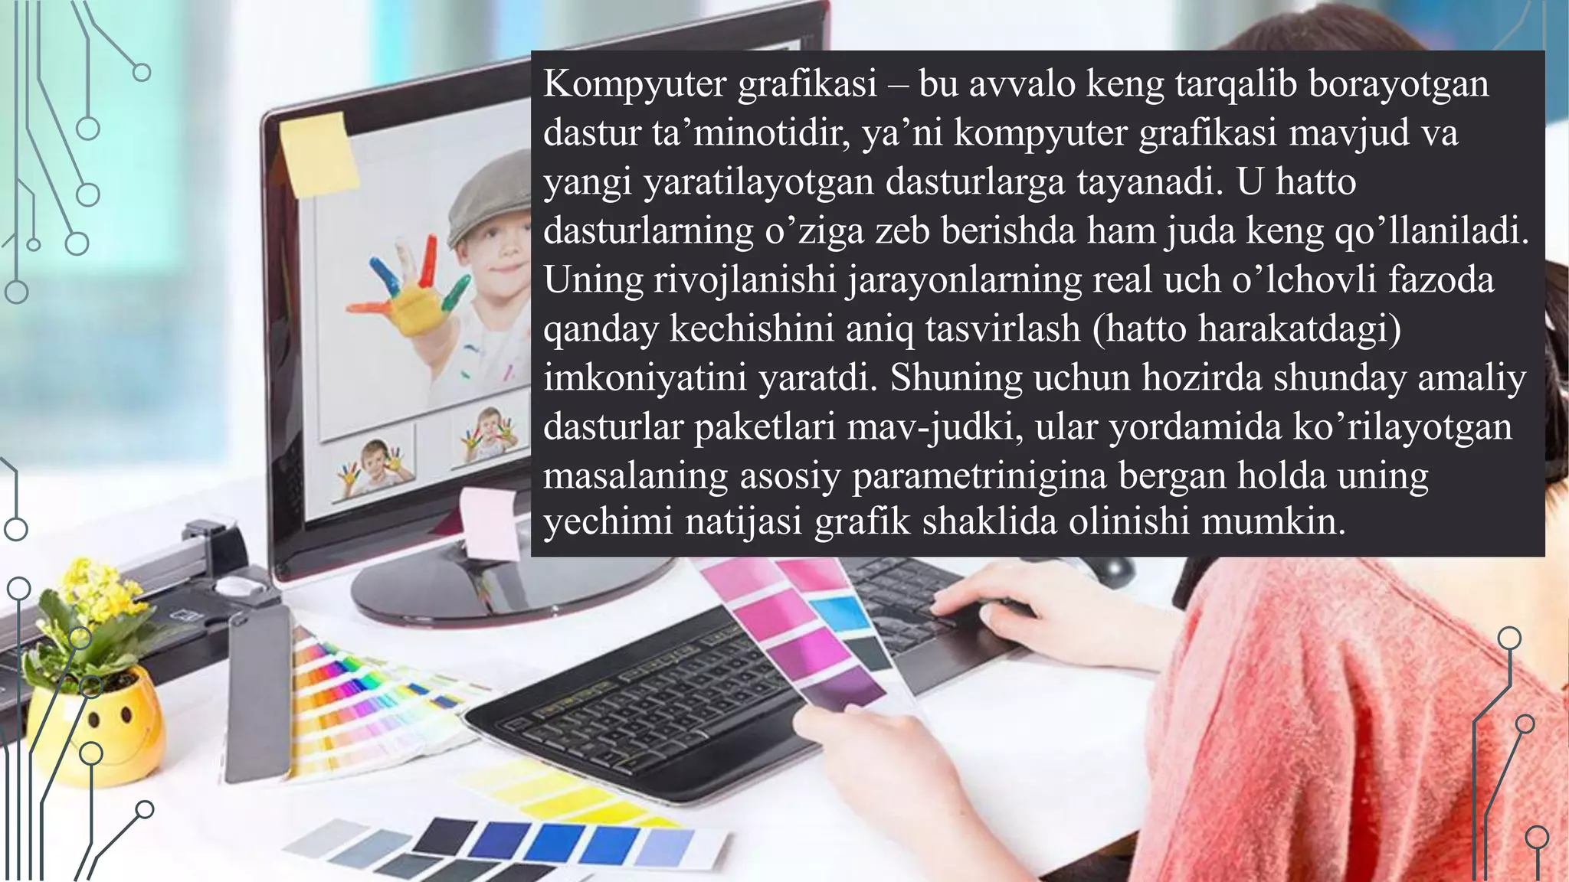
Абулқосимова Шахноза
KOMPYUTER GRAFIKASI

Slide 6
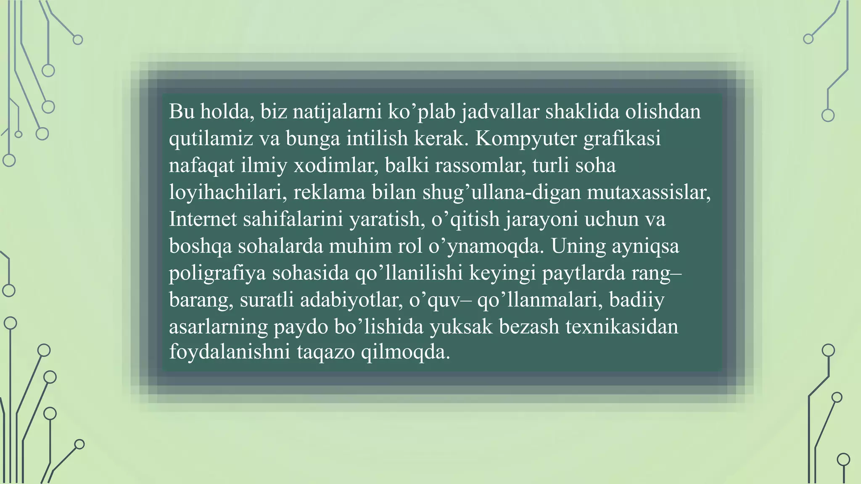
Абулқосимова Шахноза
KOMPYUTER GRAFIKASI

Slide 7
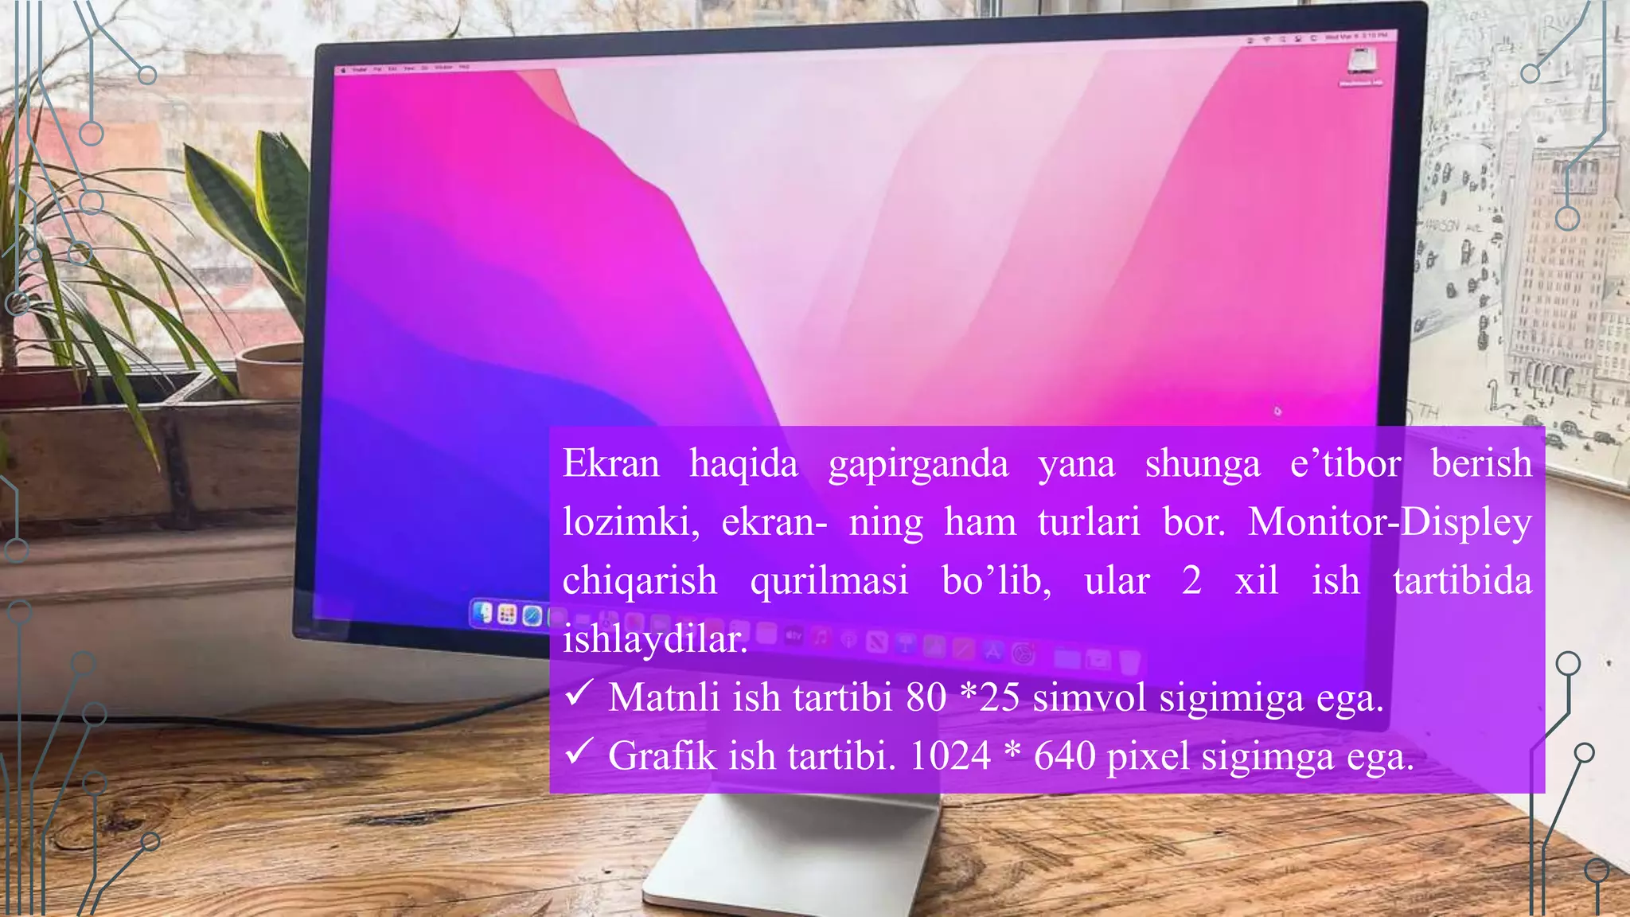
Абулқосимова Шахноза
KOMPYUTER EKRANI

Slide 8
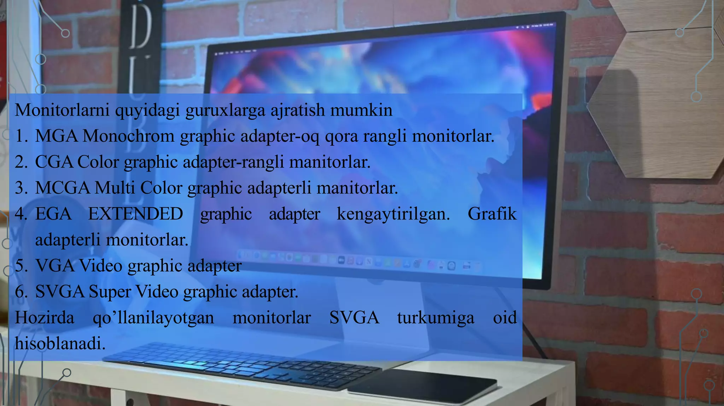
Абулқосимова Шахноза
MANITOR GURUHLARI

Slide 9
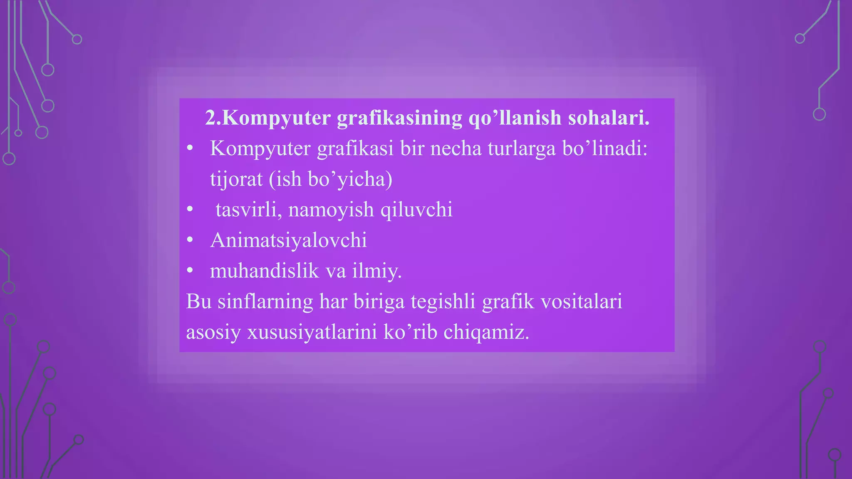
Абулқосимова Шахноза
NI
KOMPYUTER GRAFIKASINING QO’LLANILISHI

Slide 10
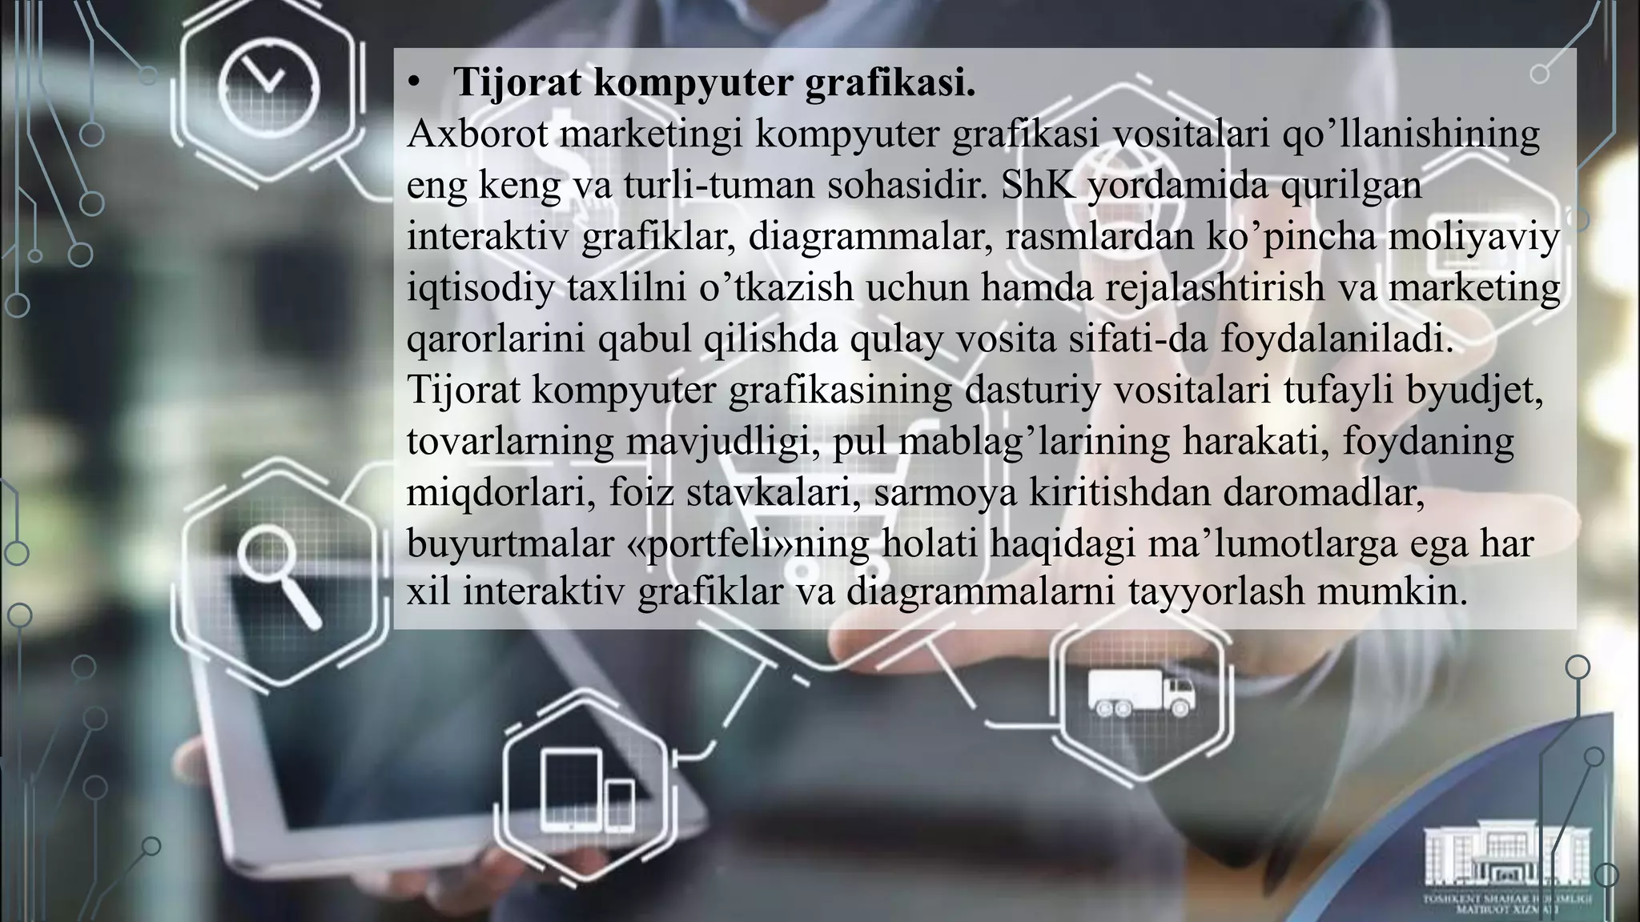
TIJORAT KOMPYUTER GRAFIKASI
Абулқосимова Шахноза

Slide 11
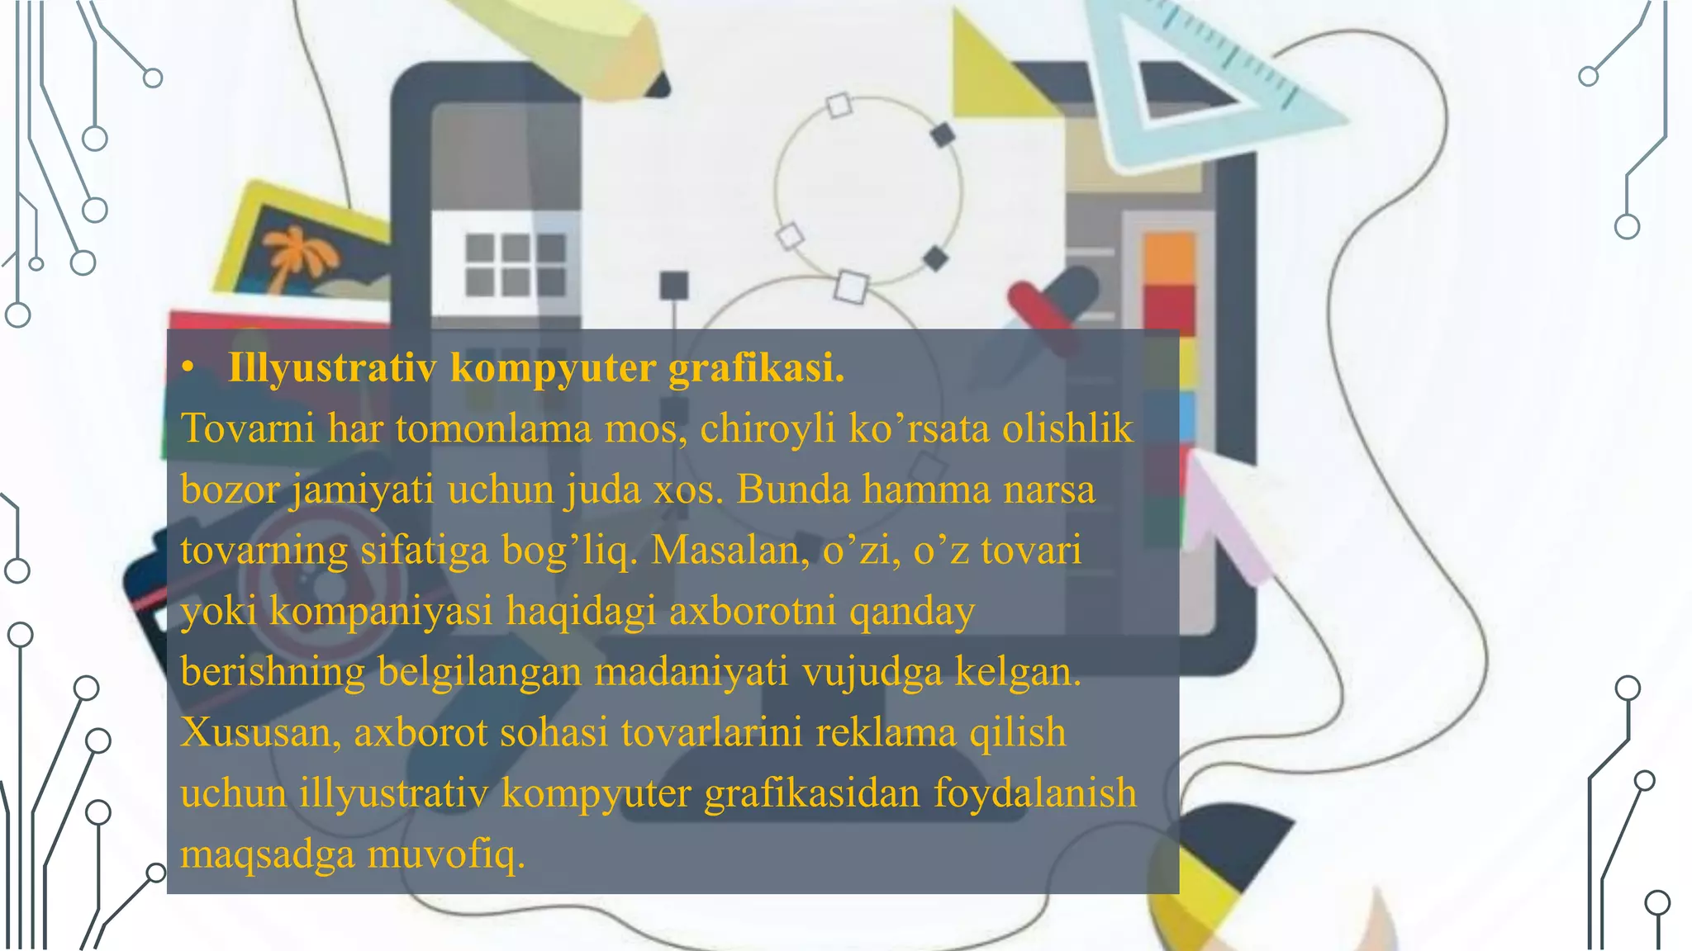
Абулқосимова Шахноза
ILLYUSTRATIV KOMPYUTER GRAFIKASI

Slide 12
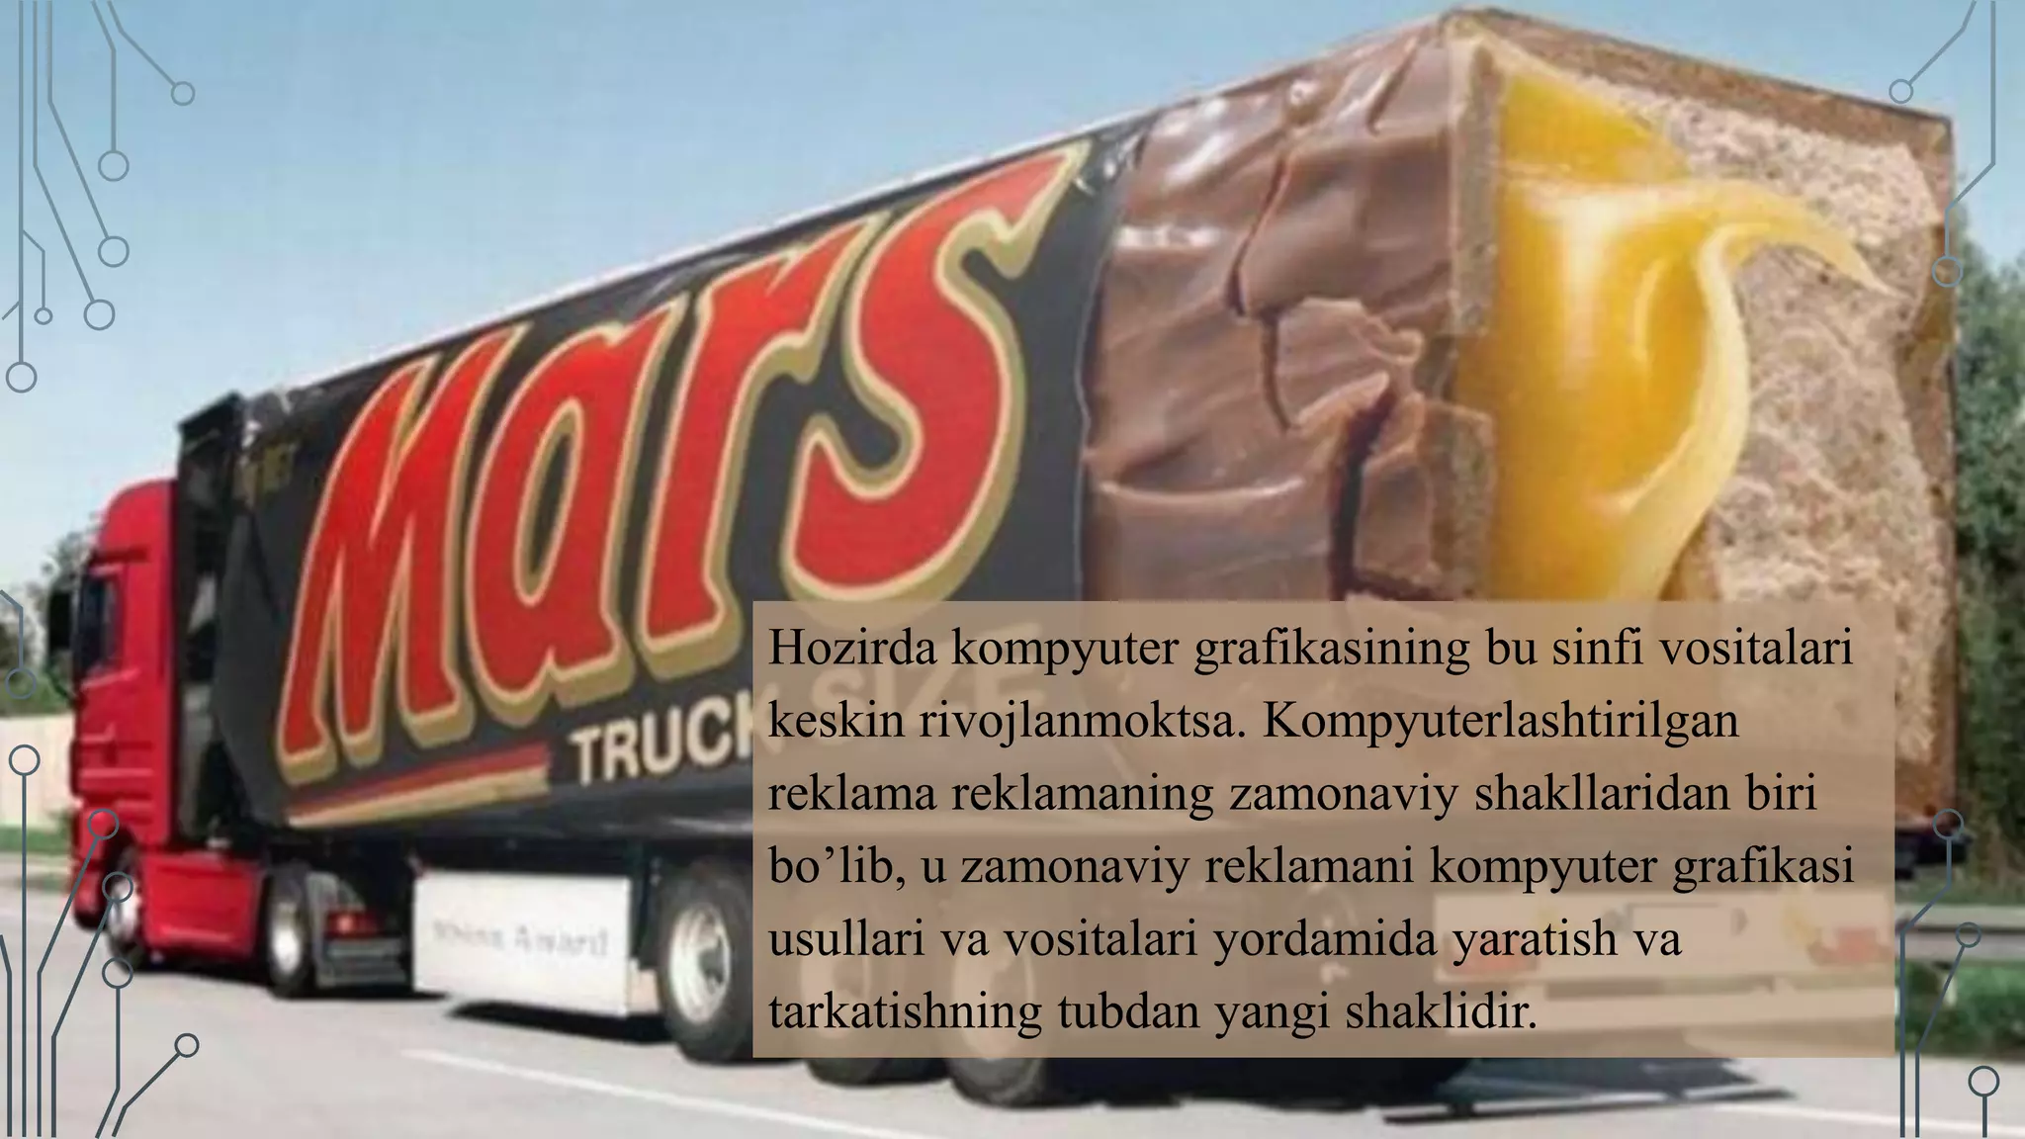
Абулқосимова Шахноза
HOZIRDA KOMPYUTER GRAFIKASI

Slide 13
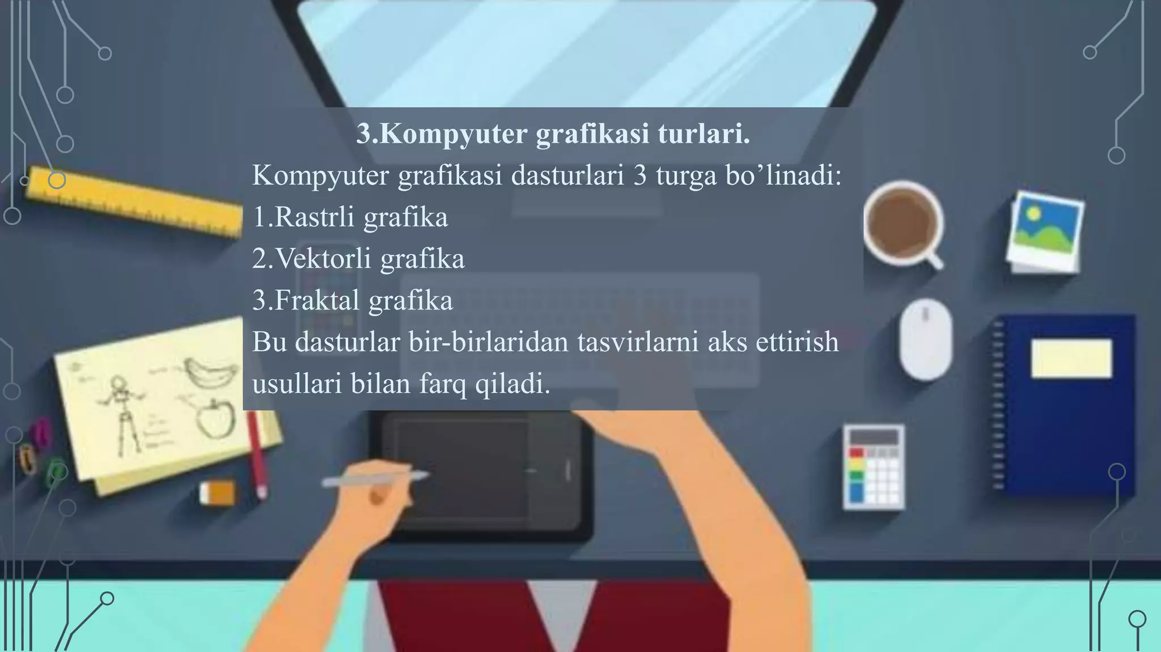
Абулқосимова Шахноза
KOMPYUTER GRAFIKASI TURLARI

Slide 14
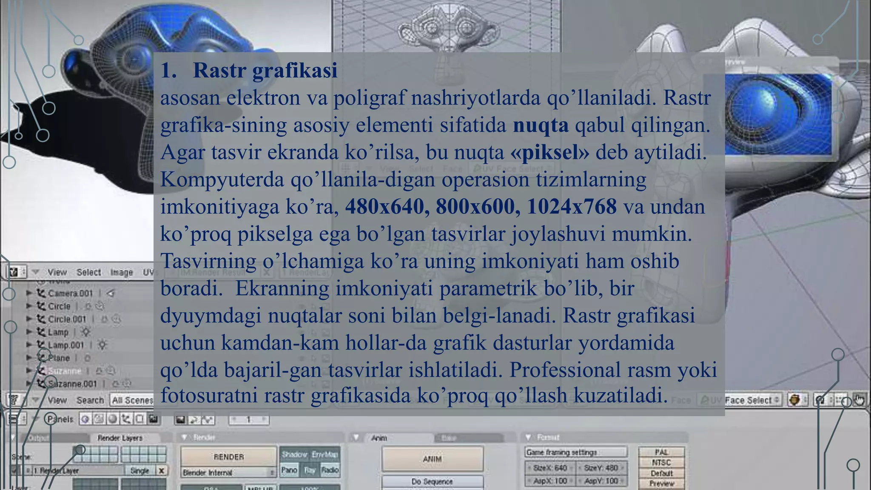
RASTR GRAFIKASI
Абулқосимова Шахноза

Slide 15
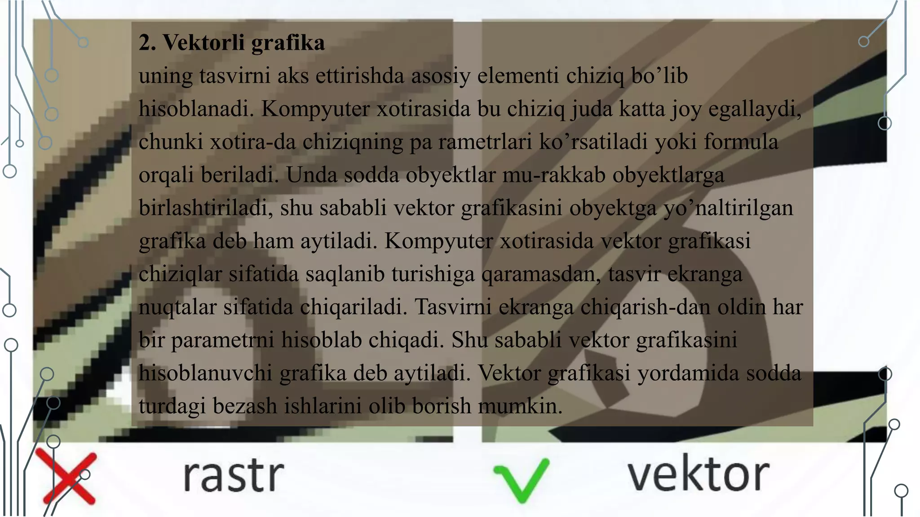
Абулқосимова Шахноза
VEKTORLI GRAFIKA

Slide 16
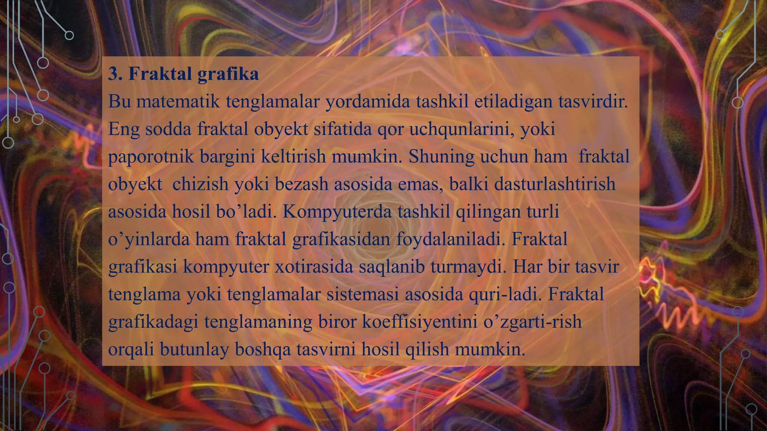
Абулқосимова Шахноза
FRAKTAL GRAFIKA

Slide 17
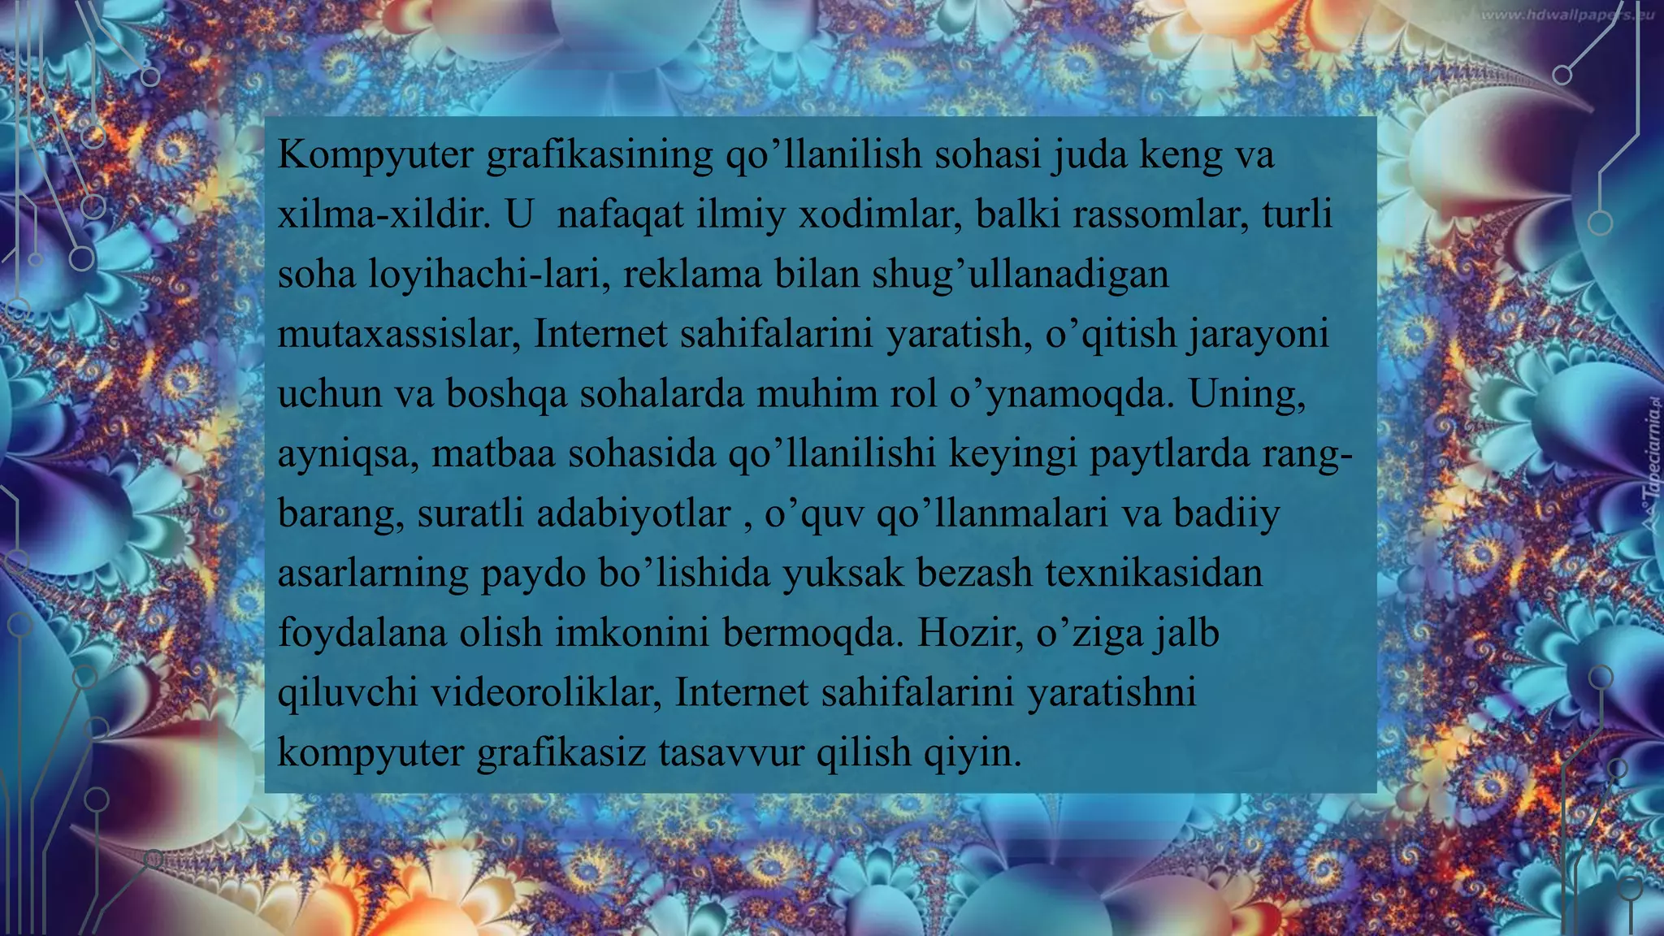
Абулқосимова Шахноза
KOMPYUTER GRAFIKASI

Slide 18


EʼTIBORINGIZ UCHUN RAXMAT!

